Slide 1


Positieve gezondheid FLOW: Centrum voor revalidatie & preventie chronische ziekten Máxima Medisch Centrum
15 juni 2015
Nicole Tenbult, verpleegkundig specialist Flow hartrevalidatie
& Laurence Oostveen, hoofd Flow

Slide 2
Inhoud
Visie op positieve gezondheid & chronische ziekten
Flow
Positieve gezondheid in de praktijk

Slide 3
Visie
‘Health as the ability to adapt and to self manage, in the
face of social, physical and emotional challenges’
Niet de ziekte, maar algeheel functioneren,
aanpassingsvermogen en zelfregie centraal
Kortom: sturing op alle dimensies die ertoe bijdragen dat
mensen een goed leven kunnen hebben
Machteld Huber et al. British Medical Journal 2011.

Slide 4
6 dimensies: pijlers positieve gezondheid
Lichaams-functies | Mentale functies & beleving | Spirituele dimensie | Kwaliteit van Leven | Sociaal maatschap-pelijke participatie | Dagelijks functioneren
Medische feiten Medische waarneming Fysiek functioneren Klachten en pijn Energie | Cognitief functioneren Emotionele toestand Eigenwaarde/ zelfrespect Zelfmanagement en eigen regie Veerkracht | Zingeving/ meaningfulness Doelen / idealen nastreven Toekomst- perspectief Acceptatie | Welbe- vinden Geluk beleven/ genieten Ervaren gezondheid Lekker in je vel Levenslust Balans | Communicatieve vaardigheden Relaties Contacten Geaccepteerd worden Maatschappelijke betrokkenheid Werk | Basis ADL Instrumentele ADL Werk vermogen Health literacy

Slide 5
Wat vraagt dat van de zorg?
Triple aim:
Integrale gezondheidszorg waarbij preventie, zorg en welzijn
samenwerken aan drie doelen:
verbeteren van de gezondheid van de populatie
verbeteren van de kwaliteit van zorg
3. verminderen van de groei in zorgkosten

Slide 6
Samenwerken
Preventie, welzijn & zorg:
GGD
Zorgaanbieders: o.a. huisarts, ziekenhuis
Zorgverzekeraars
Gemeente
Onderwijs
Burgers

Slide 7
FLOW
F: Fitheid
L: Leefstijl
O: Ontwikkeling
W: Wetenschap

Slide 8
FLOW
7 November 2014 geopend
Nu: hart-, long- & oncologische revalidatie
Straks: chronische ziekten & comorbiditeit (vaatlijden, neurologische aandoeningen, diabetes, obesitas etc.)
Optimaliseren kwaliteit van leven bij chronische ziekten waarbij sprake is van complexe comorbiditeit
Niet de onderliggende aandoening maar gezonde leefstijl, gedragsontwikkeling & zelfmanagement centraal
FLOW is sterk gericht op samenwerking met externe partners, innovatie & wetenschap

Slide 9
FLOW & 6 dimensies positieve gezondheid
Lichaamsfuncties: assessment, 15 behandelmodules op maat: aantoonbaar betere gezondheidstoestand fysiek, mentaal en psychosociaal; integrative medicine module in ontwikkeling i.s.m. Louis Bolk Instituut & van Praag Instituut
Mentaal welbevinden: PEP, psychologische begeleiding, zelfmanagement, integrative medicine
Spirituele dimensie: acceptatie: begeleiding en coaching door casemanager m.b.v. MI;
Sociaal maatschappelijk functioneren: werk, contacten, relatie
ADL: patient bepaalt doelen, Flow biedt programma & coaching

Slide 10
Domein
Fysiek functioneren
Domein
Psychisch functioneren
Domein
Sociaal functioneren
Domein
Risicogedrag
Domein
Risicoprofiel
Assessment
Functionele
training
Training &
beweeg-
Modules
Infomodule
Ontspannings-
programma
Psych.
diagnostiek
Voeding
Stoppen
met roken
Generieke
modules
Dyspnoe
Management
Inspiratory
Muscle
Training
Psych.
behandeling
Longrevalidatie:
Exacerbatie
management
Hartrevalidatie:
Psycho-educatieve
preventiemodule
Longrevalidatie:
Zelfmanagement
en medicatie
Longrevalidatie:
Tracheobronchiale
klaring
Ziektespecifieke
modules
Longrevalidatie:
Zuurstofsuppletie
en inspanning

Slide 11
FLOW: zelfmanagement patient
Alle professionals MI geschoold
E-health, sensortechnologie & teleguidance
Trainen & doelen realiseren in voorkeursomgeving van de patient
Regie over eigen behandelgegevens en resultaten
Zelf bepalen wie toegang krijgt
Inzet mantelzorgers stimuleren

Slide 12

SmartCare
Europees project
10 regio’s
Geïntegreerde zorg
Patiënt centraal
Gecoördineerd
ICT

Slide 13
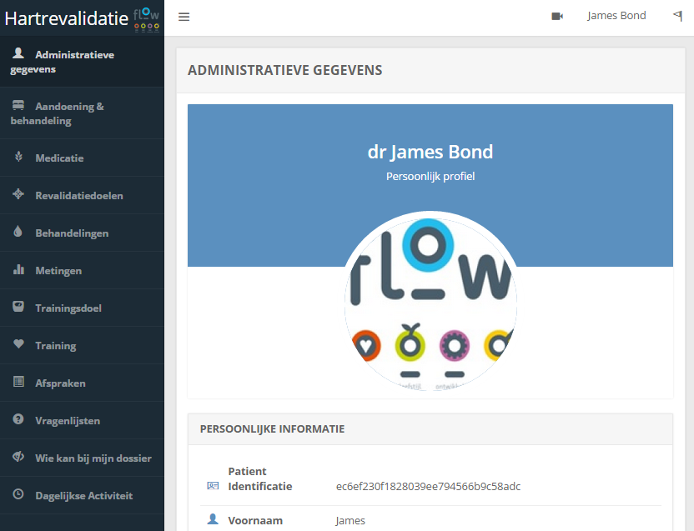

Slide 14
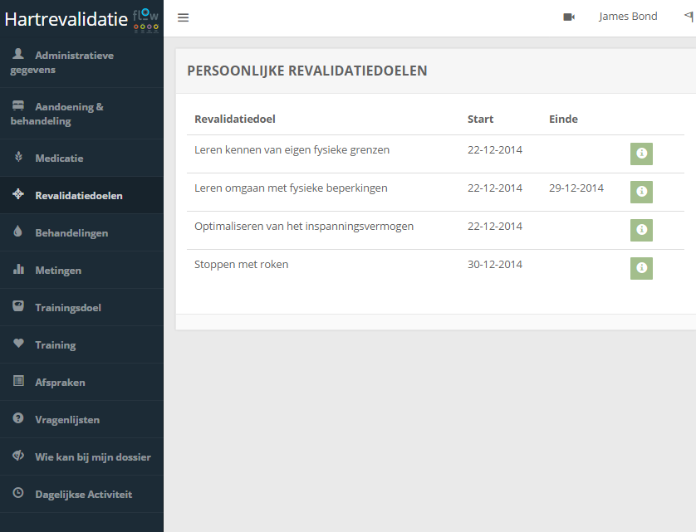

Slide 15
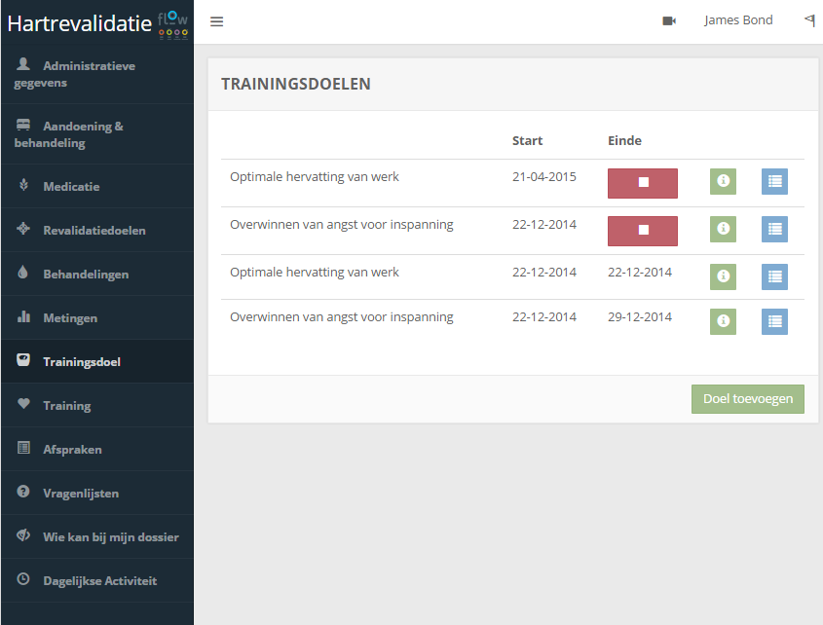

Slide 16
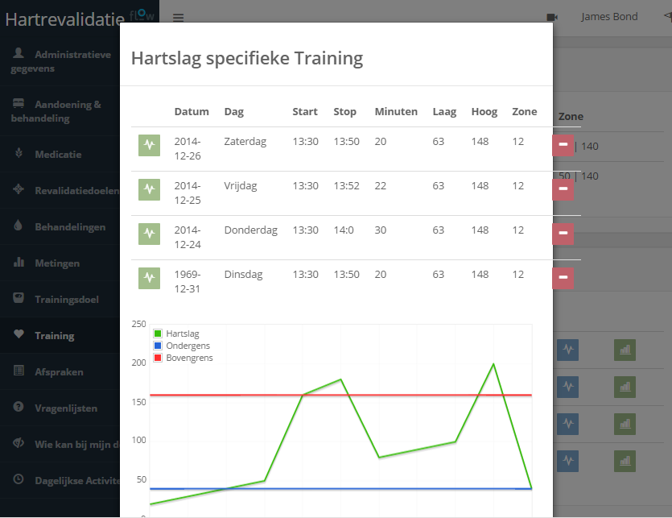

Slide 17
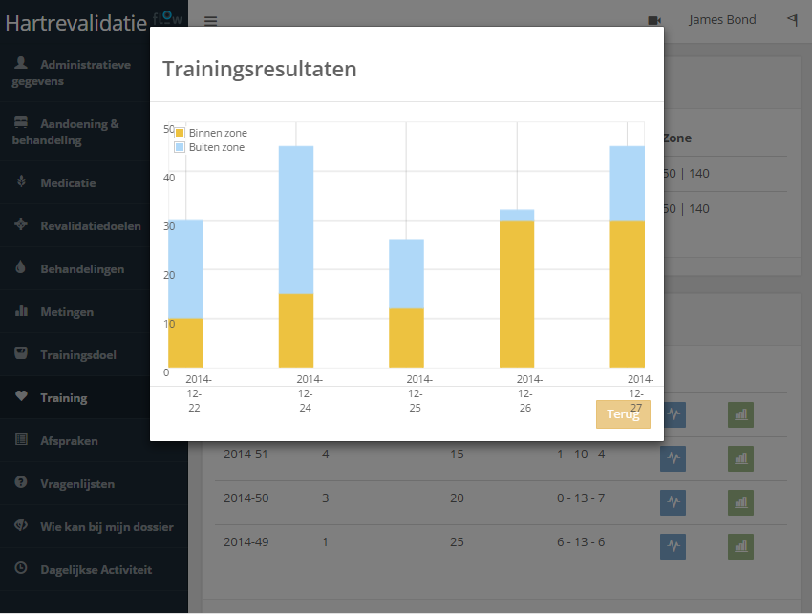

Slide 18
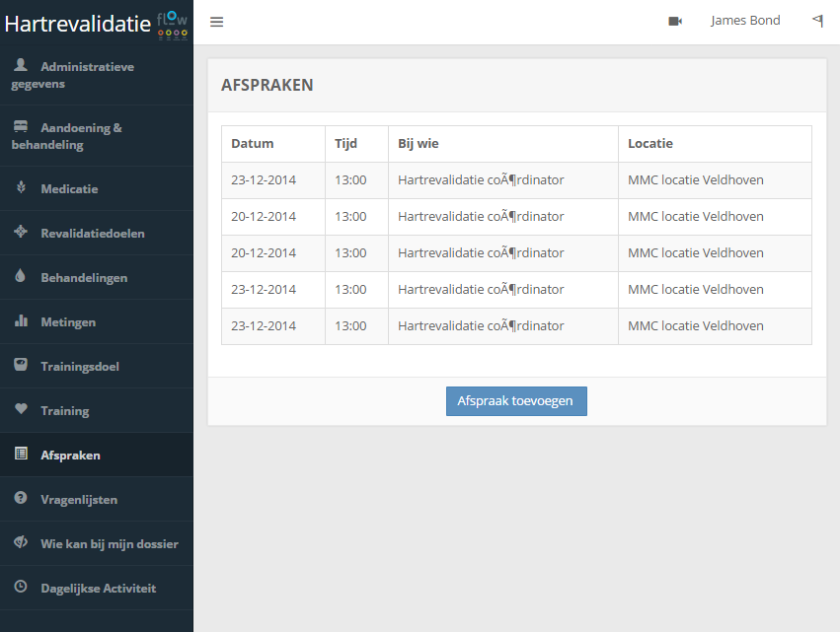

Slide 19
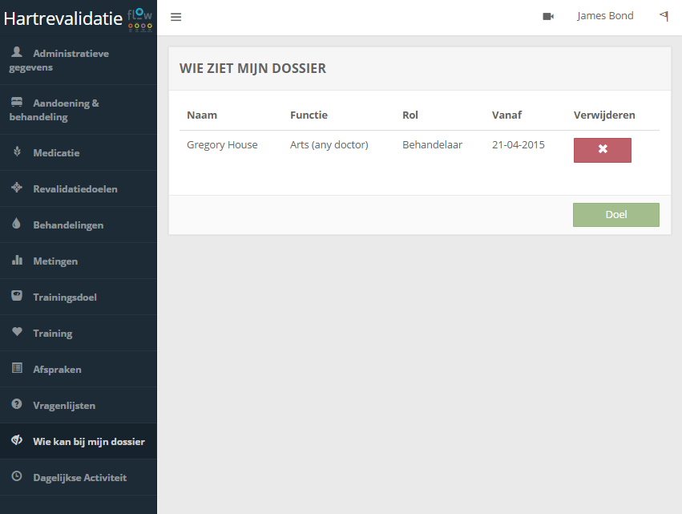

Slide 20
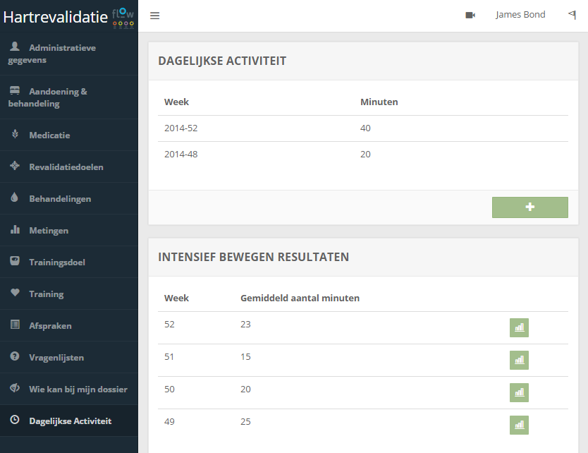

Slide 21
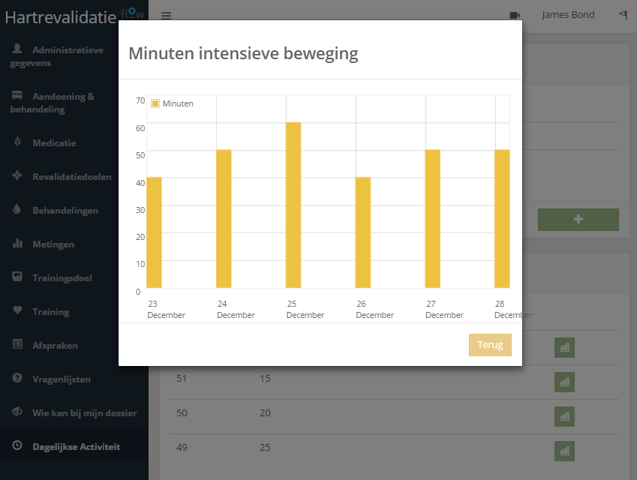

Slide 22
Zelfmanagement met E-health & ICT
Effectiviteit van leefstijlinterventie verbeteren
Telerevalidatie: in voorkeursomgeving, zelf aanpak kiezen, coaching op maat
Sturing op duurzame gedragsverandering
Personal data in eigen beheer
Nieuwe en veel grotere autonomie voor de patiënt

Slide 23


